Slide 1
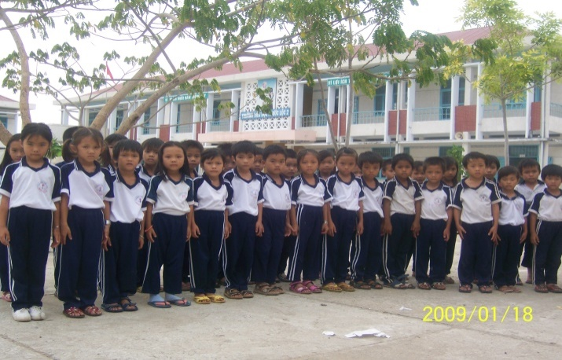
Trường Tiểu học số 2 Mỹ Hiệp
Chào mừng quý thầy cô về dự giờ lớp 2C
Hoạt động trải nghiệm
Giáo viên: Nguyễn Thị Lệ Thủy

Slide 2
CHỦ ĐỀ 7: YÊU THƯƠNG GIA ĐÌNH. QUÝ TRỌNG PHỤ NỮ
TUẦN 27: SINH HOẠT THEO
CHỦ ĐỀ
GV: KHIẾU NGUYỄN TUỆ VY

Slide 3
KHỞI ĐỘNG

Slide 5
LÀM CHIẾC LỌ
“KỈ NIỆM YÊU THƯƠNG”

Slide 6
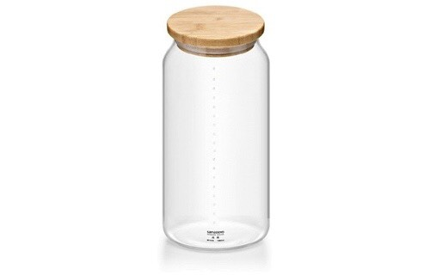
CHUẨN BỊ:
Lọ nhựa sạch, khô
Các dải giấy màu (rộng 1cm, dài 20 cm)

Slide 7
THỰC HIỆN:
Viết mỗi việc em đã làm thể hiện sự quan tâm chăm sóc, biết ơn những thành viên trong gia đình vào một dải màu vàng;
Gấp thành ngôi sao hoặc cuộn tròn lại;
Thả vào lọ.

Slide 8
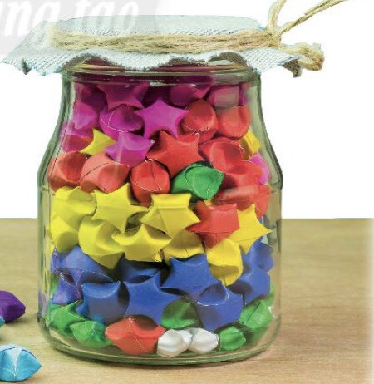
Thực hiện công việc trên vào cuối mỗi tuần. Sau một khoảng thời gian sẽ tổng kết đếm lại số ngôi sao trong lọ của mình.

Slide 9
CHÂN THÀNH CẢM ƠN !

